Slide 1

Πανεπιστήμιο Δυτικής Μακεδονίας
Τμήμα Επικοινωνίας και Ψηφιακών Μέσων
Τηλεοπτική Δημοσιογραφία
2025-2026
Διδάσκουσα:
Ελένη Τσαλκατίδου
tsalkatidou@yahoo.com, aff02240@uowm.gr

Slide 2
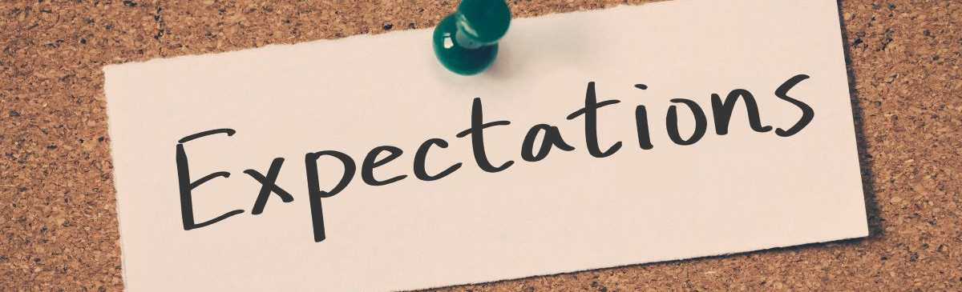
Τι προσδοκίες έχω από το μάθημα της «Τηλεοπτικής Δημοσιογραφίας»;

Slide 3
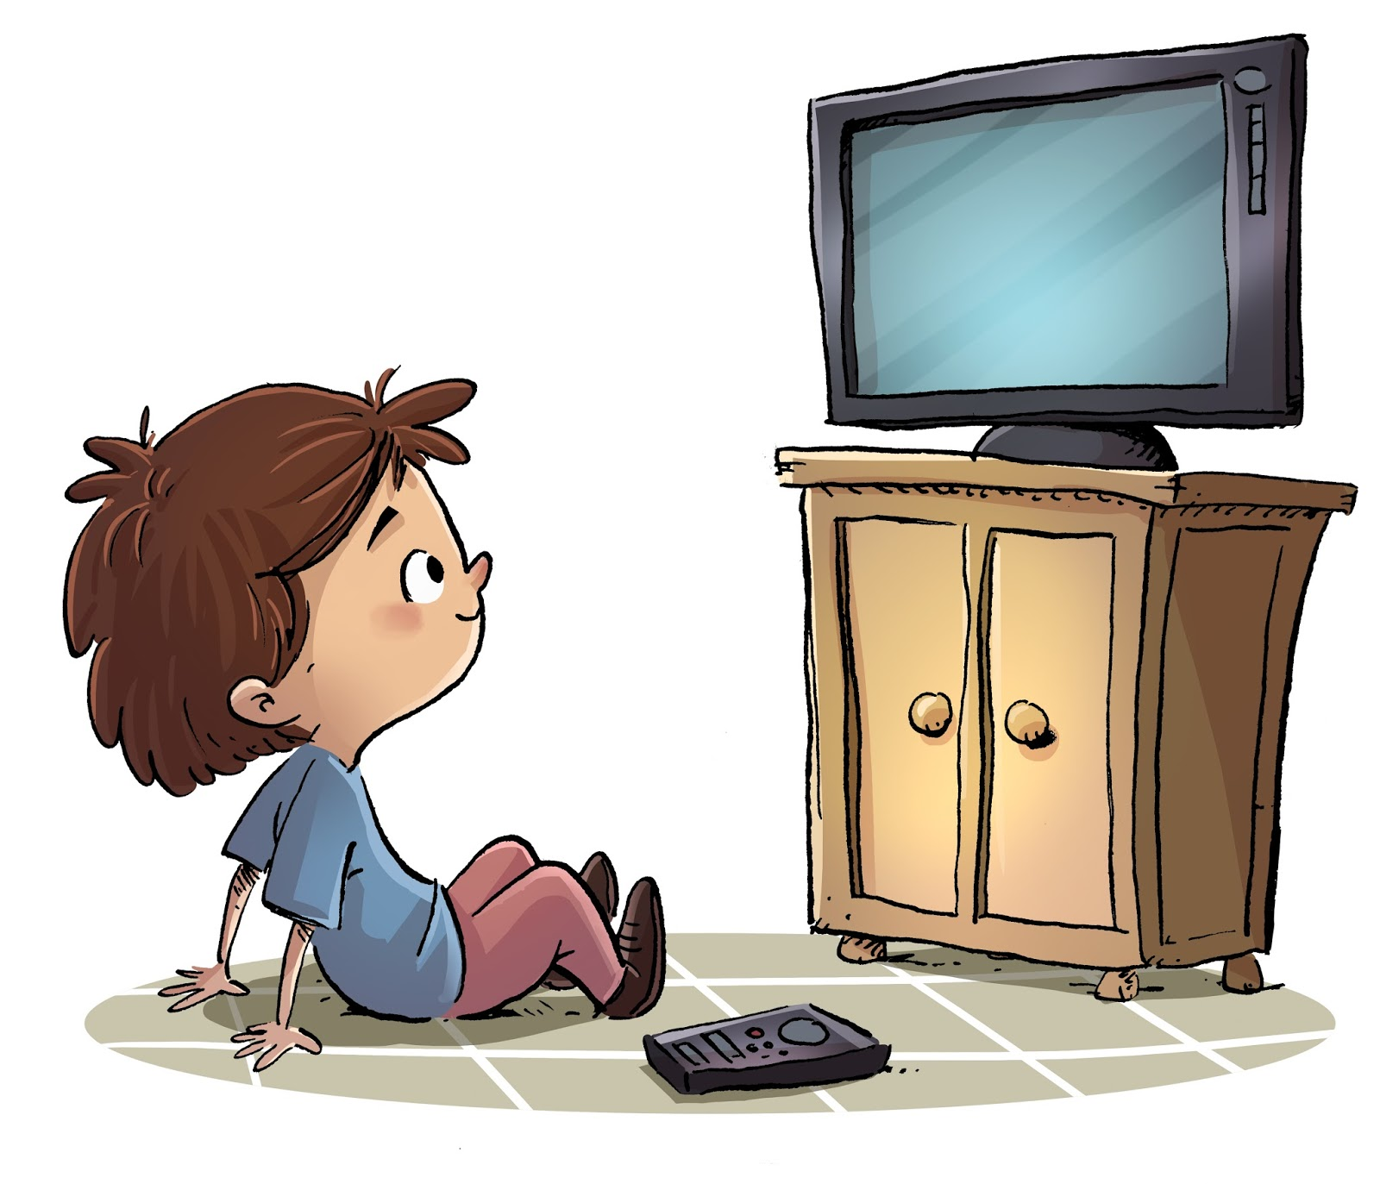
Εσείς βλέπετε τηλεόραση;

Slide 4
Ερωτήματα
Γιατί να ασχοληθούμε με την τηλεόραση και την τηλεοπτική δημοσιογραφία;
Είναι σήμερα η «γιαγιά» τηλεόραση ένα δημοφιλές μέσο;
Ποιοι είναι οι ανταγωνιστές της τηλεόρασης;

Slide 5
Ανταγωνιστές της τηλεόρασης
Διαδίκτυο και Μέσα Κοινωνικής Δικτύωσης
Διαδικτυακές/Συνδρομητικές πλατφόρμες (π.χ. Netflix)
Streaming τηλεόραση
Ανταγωνισμός ή… ευκαιρία για εκσυχρονισμό;

Slide 6
Στόχοι του μαθήματος
Κατανόηση του τοπίου των μέσων ενημέρωσης και του ρόλου της τηλεόρασης (εξελισσόμενο τοπίο των μέσων ενημέρωσης, ψηφιακός μετασχηματισμός, συμπεριφορά του κοινού, μετρήσεις τηλεθέασης)
Ανάπτυξη δημοσιογραφικών δεξιοτήτων για την τηλεόραση (βασικές γνώσεις και δεξιότητες για τη διενέργεια ρεπορτάζ, τη λήψη συνεντεύξεων, τη συγγραφή σεναρίων κ.τ.λ.)
Ανάπτυξη πολυμεσικών δεξιοτήτων (δημιουργία περιεχομένου όχι μόνο για την τηλεόραση αλλά και για διαδικτυακές πλατφόρμες)
Ανάπτυξη κριτικής σκέψης (αποκωδικοποίηση του τηλεοπτικού περιεχομένου, ηθικοί προβληματισμοί κ.τ.λ.)
Ενίσχυση δεξιοτήτων ψηφιακής αφήγησης (οπτική αφήγηση, δημιουργία ελκυστικών αφηγήσεων που βρίσκουν απήχηση σε διαφορετικά ακροατήρια)

Slide 7
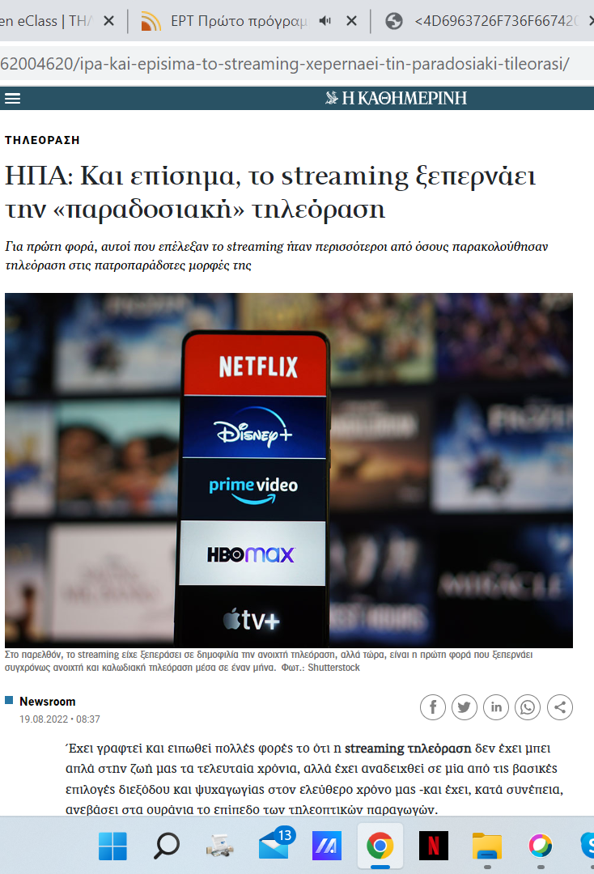
Link: https://www.kathimerini.gr/culture/tv/562004620/ipa-kai-episima-to-streaming-xepernaei-tin-paradosiaki-tileorasi/

Slide 8
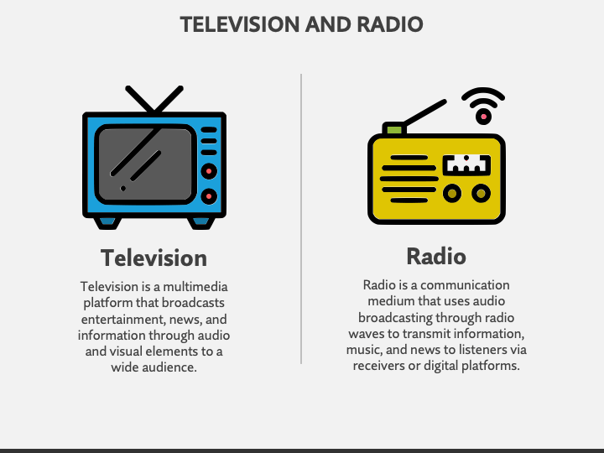
Ποια είναι τα χαρακτηριστικά της τηλεοπτικής δημοσιογραφίας;
  Σύγκριση με άλλα μέσα
  Πλεονεκτήματα και μειονεκτήματα

Slide 9

Η τηλεόραση είναι εικόνα και ήχος

Slide 10
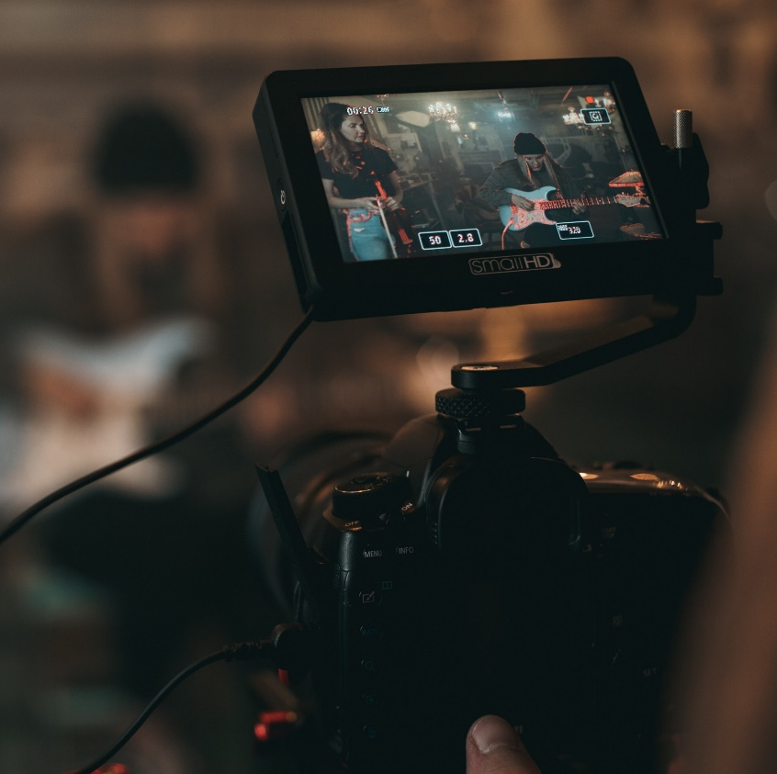
Τι περιλαμβάνει η εικόνα;
Βίντεο
Φωτογραφία
Γραπτό Κείμενο
Γραφικά

Slide 11

Τι περιλαμβάνει ο ήχος;
Ομιλία
Μουσική
Ήχοι
Σιωπές

Slide 12

Ο τηλεοπτικός δημοσιογράφος προσφέρει:
Ποιοτικό και ελκυστικό περιεχόμενο/ έρευνα
Άρτιo δημοσιογραφικό λόγο (αρετές γραπτού κειμένου αλλά με προφορικότητα και ζωντάνια)
Σωστή παρουσία [εκφορά του λόγου (ρυθμός, ύφος, άρθρωση) / σωστό στήσιμο (εμφάνιση, εκφραστικότητα)

Slide 13
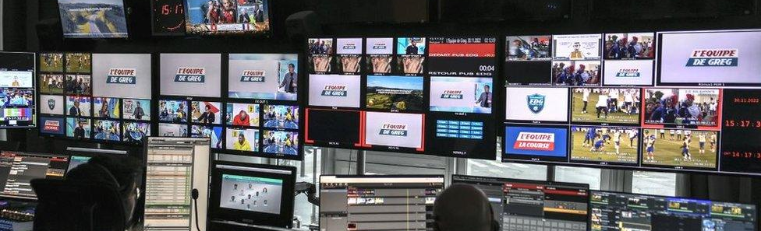
Σκοπός του μαθήματος
Το μάθημα αποσκοπεί στη γνωριμία των φοιτητών και των φοιτητριών με την τηλεόραση ως μέσο επικοινωνίας και στην κατανόηση των ιδιαίτερων χαρακτηριστικών της τηλεοπτικής δημοσιογραφίας και των κανόνων γραφής και παρουσίασης των ειδήσεων

Slide 14
Θεματική Ενότητα 1
Θέματα που αφορούν την οργάνωση του μαθήματος
Παρουσίαση περιγράμματος και δομής του μαθήματος, καθώς και του τρόπου αξιολόγησης των φοιτητών και φοιτητριών
Εισαγωγή στην έννοια της τηλεοπτικής δημοσιογραφίας

Slide 15
Θεματική Ενότητα 2
Ιστορία και εξέλιξη του τηλεοπτικού μέσου στο πλαίσιο της αναλογικής και της ψηφιακής εποχής (στην Ελλάδα και διεθνώς)
Χαρακτηριστικά και ιδιαιτερότητες της τηλεόρασης, ομοιότητες και διαφορές με άλλα μέσα
Χαρτογράφηση τηλεοπτικού τοπίου
Παρουσίαση και γνωριμία με τα διαφορετικά είδη τηλεοπτικών προγραμμάτων στον τομέα της ενημέρωσης δελτία ειδήσεων, μαγκαζίνο, εκπομπές λόγου, εκπομπές δημοσιογραφικής έρευνας, εκπομπές ενημερο-διασκέδασης)

Slide 16
Θεματική Ενότητα 3
Η τηλεοπτική είδηση
Αξίες της είδησης & κανόνες ιεράρχησης της ειδησεογραφίας στην τηλεόραση
Συλλέγοντας τις ειδήσεις
Οι πηγές των ειδήσεων

Slide 17
Τηλεοπτικό ρεπορτάζ
Προετοιμασία, τεχνικές και κανόνες γραφής του τηλεοπτικού ρεπορτάζ (η ανεύρεση θέματος, η δημοσιογραφική έρευνα, οι πηγές, η επεξεργασία του υλικού, η σύνταξη της οπτικοακουστικής είδησης, η παρουσίαση)
Θεματική Ενότητα 4

Slide 18
Θεματική Ενότητα 5
Τηλεοπτικό δελτίο ειδήσεων
Σχεδιασμός
Προετοιμασία
Καθορισμός ημερήσιας θεματολογίας
Ιεράρχηση ειδήσεων
Παρουσίαση δελτίου ειδήσεων

Slide 19
Θεματική Ενότητα 6
Τηλεοπτική συνέντευξη
Βήματα
Προετοιμασία
Τεχνικές για τη διεξαγωγή μιας επιτυχημένης τηλεοπτικής συνέντευξης

Slide 20
Θεματική Ενότητα 7
Η θεωρία της πλαισίωσης στην τηλεοπτική δημοσιογραφία
Ηθική και δεοντολογία στην Τηλεοπτική Δημοσιογραφία
Το μέλλον της τηλεοπτικής δημοσιογραφίας
Ο ρόλος της τεχνητής νοημοσύνης

Slide 21
Οργάνωση του μαθήματος
- Διαλέξεις για το θεωρητκό μέρος και εργαστηριακές ασκήσεις
- Προβολή διαφανειών
- Χρήση οπτικοακουστικού υλικού
- Βιωματικές ασκήσεις και ασκήσεις εφαρμογής θεωρίας
- Αναστοχαστικές εργασίες κατά τη διάρκεια των μαθημάτων
- Όχι μόνο εισήγηση. Ενεργητική συμμετοχή και συζήτηση

Slide 22
Πλαίσιο & Λειτουργία του μαθήματος
-
Υποχρεωτικές παρουσίες στα εργαστήρια (έγκαιρη ενημέρωση για τον χώρο διεξαγωγής των μαθημάτων) και παρουσία στις θεωρίες
- Διατύπωση ανησυχιών είτε κατ’ ιδίαν είτε ανοικτά στην τάξη
- Αποστολή ηλεκτρονικού μηνύματος
- Ημέρες συνεργασίας κατόπιν συνεννόησης
- Ενεργητική συμμετοχή και συνεργασία
- Έγκαιρη προσέλευση

Slide 23
Αξιολόγηση
Ο βαθμός θα προκύψει από το 60% της θεωρίας (τελική γραπτή εξέταση) και το 40% των εργασιών που θα υλοποιηθούν στο πλαίσιο του εργαστηρίου (ρεπορτάζ – 30%, δελτίο ειδήσεων – 10%)
Σημαντικό! Θα συνεκτιμηθεί η ενεργή συμμετοχή κατά τη διάρκεια των μαθημάτων

Slide 24

Βιβλιογραφία
Βασικό εγχειρίδιο μαθήματος:
Boyd, A. (2006). Η τέχνη της τηλεοπτικής δημοσιογραφίας. Αθήνα: Κάκτος.
Συμπληρωματική βιβλιογραφία:
Βώβου, Γ. (2010). Ο κόσμος της τηλεόρασης: Θεωρητικές προσεγγίσεις, ανάλυση προγραμμάτων και ελληνική πραγματικότητα. Αθήνα: Ηρόδοτος.
Boyd, A. (2001). Broadcast journalism: techniques of radio and television news. Taylor & Francis.
Δουλκέρη, Τ. (2014). Από την τηλεόραση στα Νέα Μέσα Επικοινωνίας και ελληνική κοινωνία. Αθήνα: Παπαζήση.
Μπλιάτκας, Κ. (2002). Εισαγωγή στο τηλεοπτικό ρεπορτάζ. Αθήνα: Ιανός.
Παπαθανασόπουλος, Σ. (2000). Η τηλεόραση και το κοινό της. Αθήνα: Καστανιώτη.
Πολίτης, Π. (2014). Η γλώσσα της τηλεοπτικής ενημέρωσης. Ινστιτούτο Νεοελληνικών Σπουδών.
Yorke, I. (2008). Εισαγωγή στο τηλεοπτικό ρεπορτάζ. Αθήνα: Πλέθρον

Slide 25

Καλή μας ακαδημαϊκή χρονιά!!!

Slide 26
Τελική εργασία (εργαστήριο)
Ετοιμάστε ένα τηλεοπτικό ρεπορτάζ (βίντεο) με γενική θεματολογία την Καστοριά, διάρκειας 2:00-2:30 λεπτών, σύμφωνα με τις δημοσιογραφικές αρχές που θα διδαχθείτε
Το θέμα θα πρέπει να οριστικοποιηθεί έως τις 23/10

Slide 27
Τελική εργασία (εργαστήριο)
Τι είναι το ρεπορτάζ;
Η συλλογή ειδήσεων και πληροφοριών γύρω από ένα θέμα ή γεγονός και η παρουσίασή του στο Διαδίκτυο, σε εφημερίδα ή περιοδικό, στην τηλεόραση ή στο ραδιόφωνο
Το ρεπορτάζ είναι έρευνα

Slide 28
Τελική εργασία (εργαστήριο)
Το ρεπορτάζ θα πρέπει να παρουσιάζει [επίκαιρες] πληροφορίες
Τα πλάνα και οι συνεντεύξεις του ρεπορτάζ θα πρέπει να είναι πρωτότυπα (όχι αρχείου)
Το ρεπορτάζ θα πρέπει να περιέχει τουλάχιστον δύο πηγές υπό τη μορφή συνεντεύξεων και/ή γκάλοπ, καθώς και άλλα στοιχεία που θα διδαχθούμε (standup, εναλλαγές πλάνων κτλ.)

Slide 29
Τι θα πρέπει να περιλαμβάνει το ρεπορτάζ;
Πληροφορίες για κάποιο θέμα [τις οποίες θα συγκεντρώσετε εσείς], σπικάζ, stand up, τηλεοπτικές λήψεις/πλάνα, συνεντεύξεις με πηγές που θα σας δώσουν πληροφορίες, μουσική, ήχους/εφέ κτλ.

Slide 30
Script
Όλα τα στοιχεία του ρεπορτάζ θα μπουν σε μια σειρά μέσα από ένα script – τι είναι το script;
Ένα σενάριο, ένα σχέδιο που αποτυπώνει αναλυτικά το πώς θα είναι το ρεπορτάζ μας

Slide 31
Διάρκεια | Εικόνα | Ήχος | Κείμενο
00.00 - 00.20 | GV | VO | Περίπου 40 λέξεις κείμενο […]
00.21 - 00. 40 | MS | VO | Περίπου 40 λέξεις κείμενο [«Ο κτηνίατρος Χρήστος Ηλιόπουλος εξηγεί στην κάμερα του Χ ότι στο ιατρείο του φθάνουν καθημερινά καταγγελίες για αδέσποτα ζώα...»
00.41 – 00.51 | MCU | Κιου | «[…]»

Slide 32
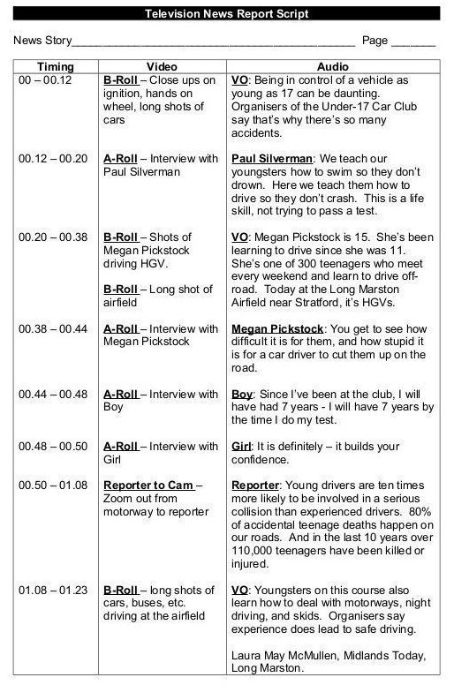

Slide 33
Τι θα παραδώσετε στην εξεταστική:
α) Ένα αρχείο pdf με το speakage της εργασίας. Στην 1η σελίδα του αρχείου πρέπει να αναφέρετε το όνομά σας και τον ΑΜ σας
β) Το video με το τελικό τηλεοπτικό ρεπορτάζ (το video θα ανεβεί στο drive σας και στη συνέχεια θα προσθέσετε στην 1η σελίδα του αρχείου pdf, το link για να μπορώ να το δω) δίνοντάς πρόσβαση στο email μου
γ) Το τελικό script του ρεπορτάζ με τουλάχιστον τρία στοιχεία α) διάρκεια, β) εικόνα, γ) ήχο

Slide 34
Βήματα για τη δημιουργία ενός ρεπορτάζ:
1. Αποφασίζουμε θέμα και ομάδα - Συλλέγουμε ορισμένες πρώτες πληροφορίες για το θέμα μας
2. Μαθαίνουμε για το πώς θα διαμορφώσουμε το script μας
3. Συλλέγουμε πληροφορίες, κάνουμε έρευνα, επιλέγουμε ποιες πηγές θα προσεγγίσουμε, προετοιμάζουμε ερωτήσεις, γράφουμε το αρχικό script

Slide 35
Βήματα για τη δημιουργία ενός ρεπορτάζ:
4. Μαθαίνουμε για τις τηλεοπτικές λήψεις, πλάνα κτλ.
5. Πραγματοποιούμε τις πρώτες τηλεοπτικές λήψεις, κάνουμε τις πρώτες συνεντεύξεις
6. Βλέπουμε τα πλάνα, βλέπουμε/ακούμε τις συνεντεύξεις, επιλέγουμε αποσπάσματα, συνθέτουμε
7. Γράφουμε το τελικό αναλυτικό script, το οποίο θα πρέπει να περιγράφει ακριβώς το ρεπορτάζ με τους χρόνους και όλα τα επιμέρους στοιχεία

Slide 36
Βήματα για τη δημιουργία ενός ρεπορτάζ:
8. Διασταυρώνουμε. Διασταυρώνουμε. Διασταυρώνουμε
9. Ξαναγράφουμε το σπικάζ, εάν χρειάζεται
10. Μοντάρουμε, διορθώνουμε

Slide 37
Θέμα Εργασίας
Το θέμα της εργασίας μας είναι η «Καστοριά». Μπορείτε να επιλέξετε οποιοδήποτε θέμα, αρκεί να συνδέεται με την Καστοριά [αναφέρομαι στον νομό]

Slide 38
Ενδεικτική Θεματολογία
Επικαιρότητα
Τοπική αυτοδιοίκηση [υποδομές, σχολεία, έργα…]
Τουρισμός/Ταξίδι [τριήμερο στην Καστοριά, π.χ. Νεστόριο -Μεσοποταμία - οικισμός Δισπηλιό - Σπηλιά του Δράκου κτλ.]
Πολιτισμός [πολιτιστικές εκδηλώσεις, Ραγκουτσάρια, παραδοσιακά προϊόντα της περιοχής, συνεταιρισμοί κτλ.]
Κοινωνία [φοιτητική ζωή στην Καστοριά, αδέσποτα/φιλοζωικές, πώς άλλαξε η Καστοριά μετά τις διαδοχικές κρίσεις, έμφυλη βία και Καστοριά (κέντρο συμβουλευτικής γυναικών)]
Επιχειρηματικότητα – Απασχόληση [γούνα, αγροτικές δραστηριότητες κτλ.]
Αθλητικά
Ρεπορτάζ για κάποια σημαντική προσωπικότητα της πόλης [πορτραίτο]

